Slide 1

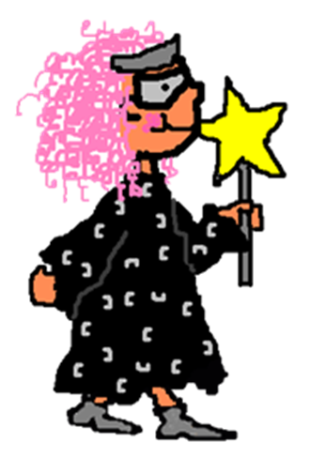
El llibre de la Fada
s
u
p
m
r
a
t
e
i
d
f
l
o
n

Slide 2
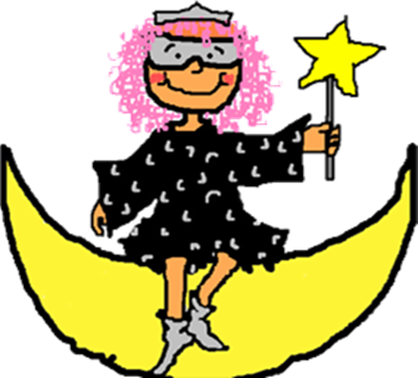
Hola, soc la Fada Lluna!
Aquest llibre és per a tu,
i amb les meves històries aprendràs a llegir.
Fins aviat.
La Fada

Slide 3
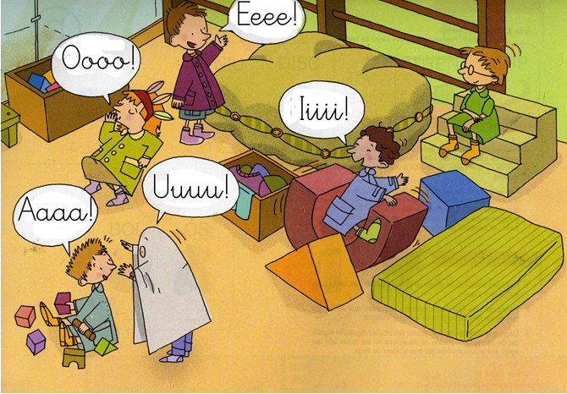
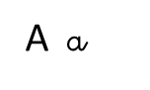
I i
U u
A a
E e
O o
1

Slide 4
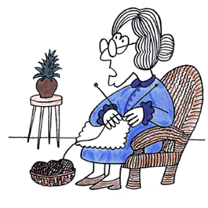


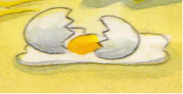
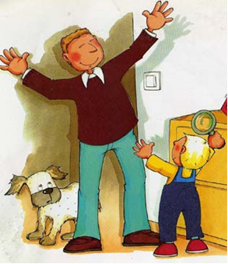
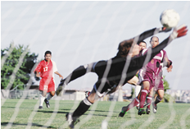
ea ui oa eo ia ei ua ai
iaia
au
ou
2

Slide 5
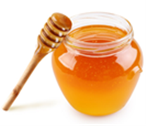
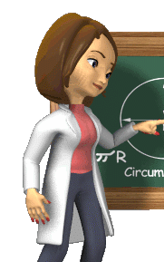
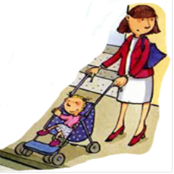
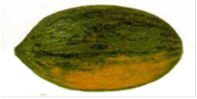
M
m
meló
MIA
mel
mà
mama
mi om me am mo mu ma
3

Slide 6
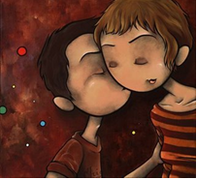
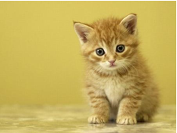
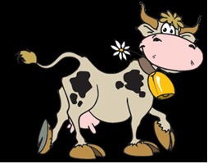
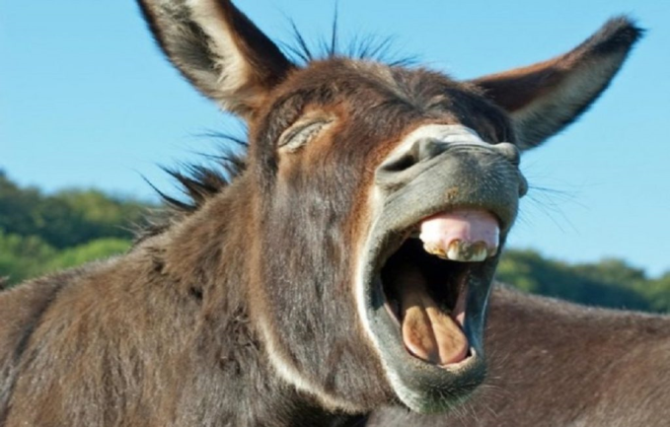
muà
mèu, mèu
muuuuuu
iaaa, iaaa
4

Slide 7





L
l
LILA
mòmia
OLI
mil
mula
ALA
li el la lo le lu al
5

Slide 8
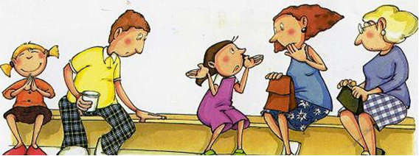
Lali
Lola
Mila
Amàlia
Leo
La Lali mou la mà.
6

Slide 9
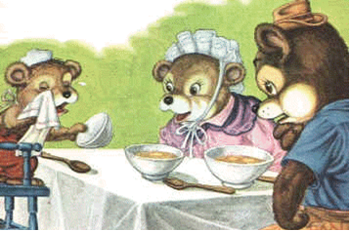

S
s
iso
ÓS
sal
so
ossa
USUL
SOPA
suau
so es sa su os se si us
7

Slide 10
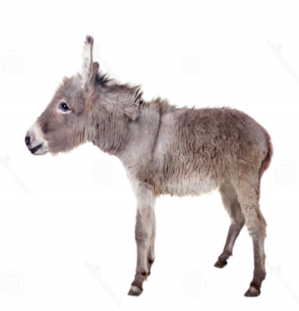

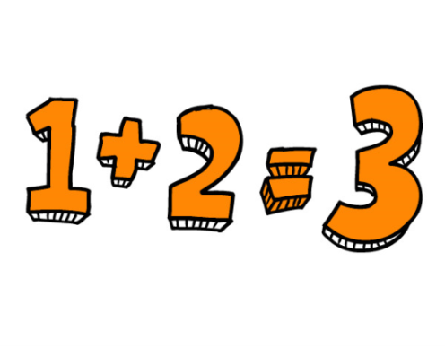
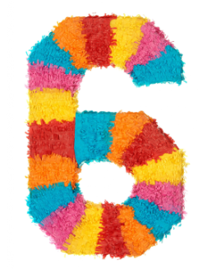
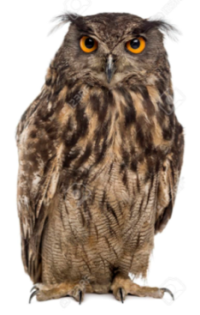

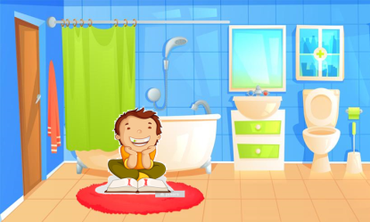
essa
mussol
SIS
ase
SOLA
suma
El Sam seu a la sala.
8

Slide 11
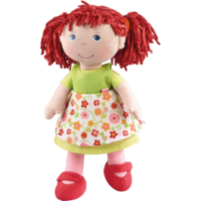
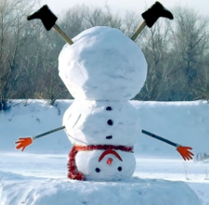

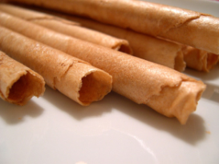
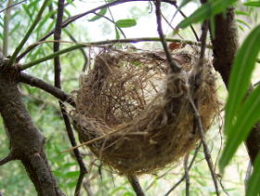
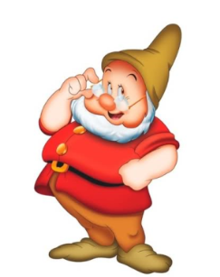

N
n
NAN
neula
no
ENA
neu
nina
ONA
niu
ni on ne no na en nu
9

Slide 12
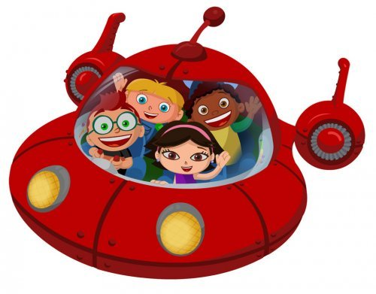



NILE
AN
uniol
nas
nus
NENA
NOU
nen
Un animal a la nau.
10

Slide 13

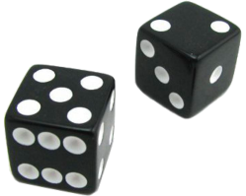
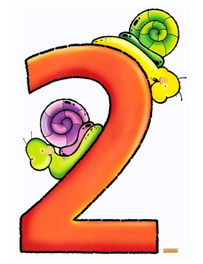

D
d
daus
DIMONI
suedi
MONIDA
DOS
dona
ODE
dano
du de ad do id da di
11

Slide 14
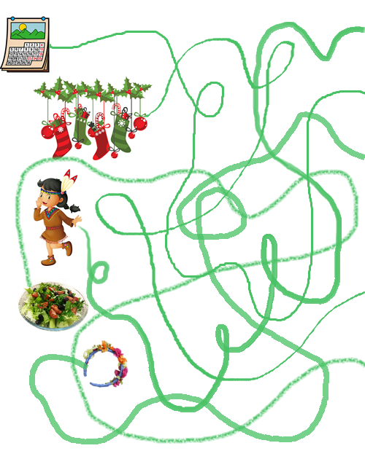


ÍNDIA
dia
diadema
dins
NADAL
amanida
L’INDI DIU ADÉU.
12

Slide 15




F
f
FI
FILA
FANAL
FELINA
FAMILA
FONOLANA
fi fe fo uf fa fu if
13

Slide 16
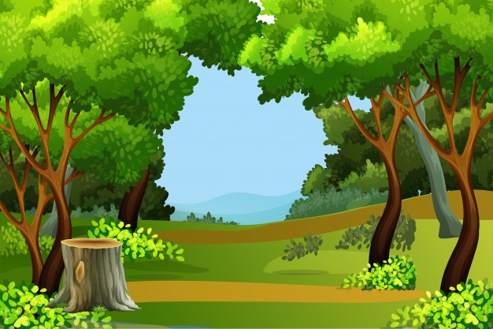

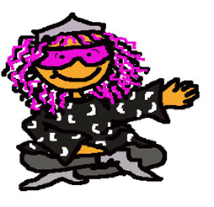

fideu
DOFÍ
afo
flama
sofà
FASNI
La fada fa fum.
14

Slide 17

R
r
fira
mar
sorral
serela
riu
ram
rima
sorra
roda
nereda
ridu
ri or re ru ir ra ro
15

Slide 18
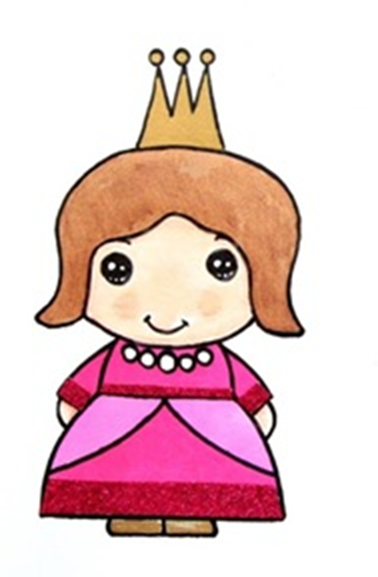
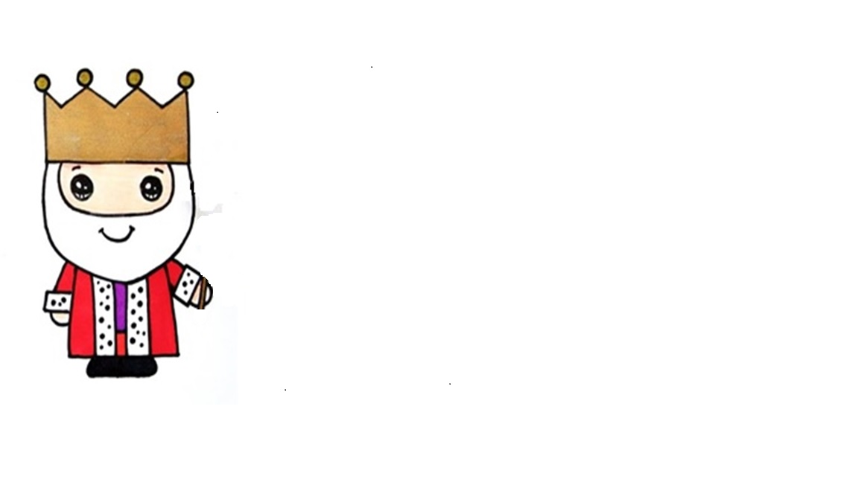

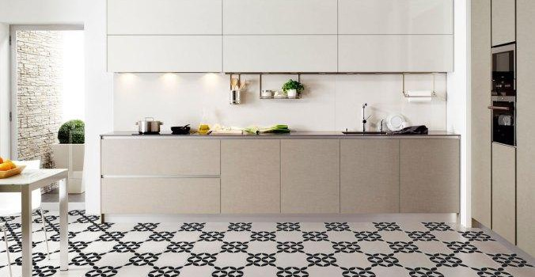
El rei rema. La reina rosa. El rei dona raïm a la reina.
16

Slide 19

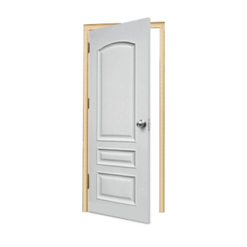

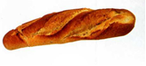
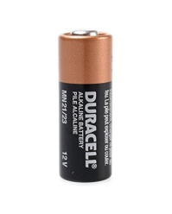


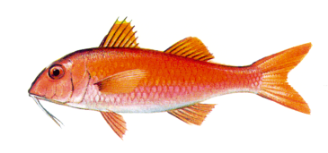
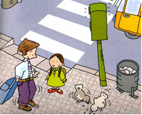
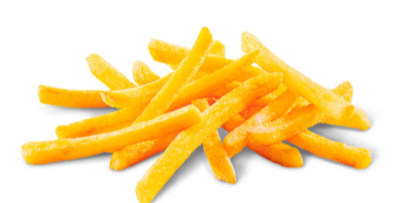

P
p
poma
pot
pa
pastís
papa
pop
pu ep pa po pi pe up pi
17

Slide 20

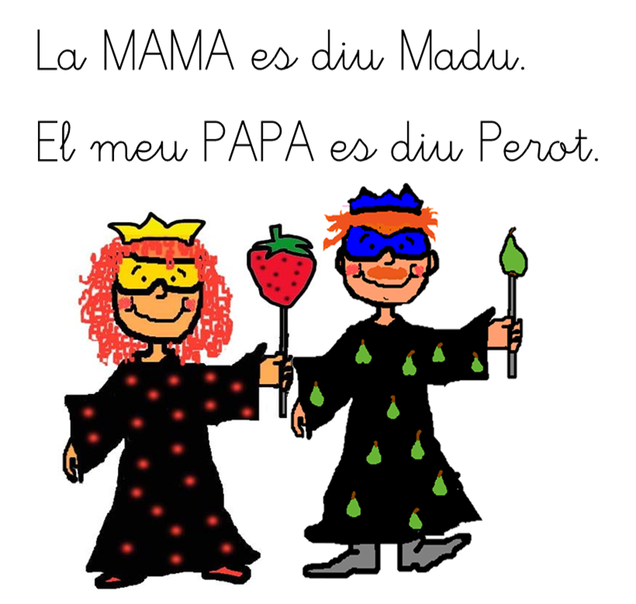
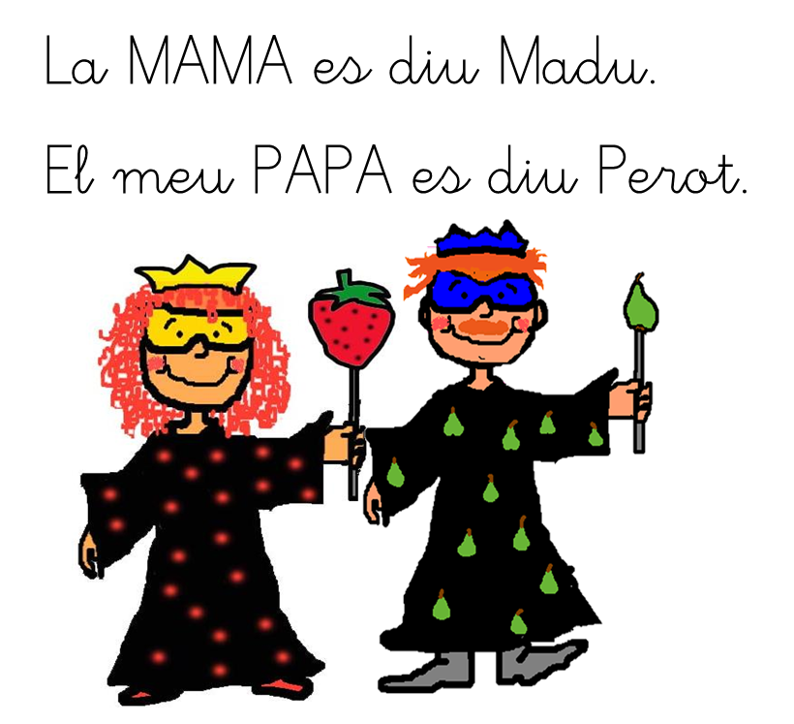

18

Slide 21
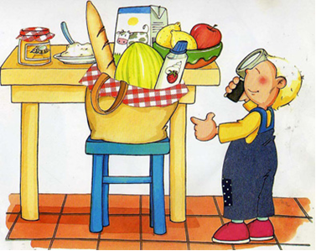
T
t
En Tomàs mira:
EL PA
LA POMA
EL PLAT
LA PATATA
LA NATA
LA MEL
EL MELÓ
LA SÍNDRIA
ELS DONUTS
En Tomàs mira::
ti ot ta te it tu to
19

Slide 22
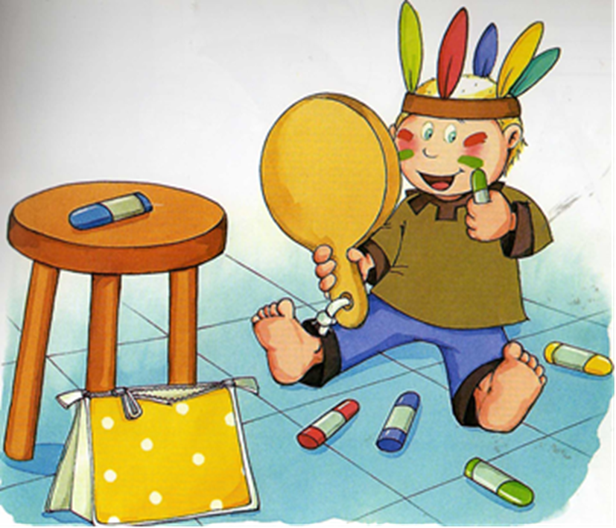
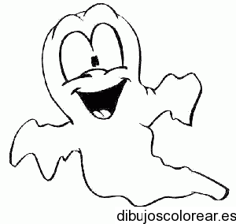
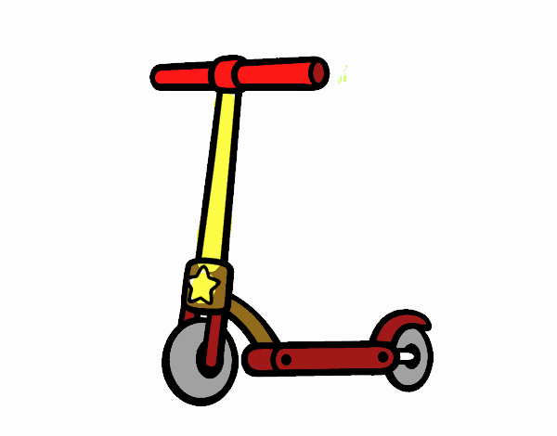
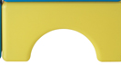
pont
fantasma
pota
flauta
pintura
patinet
Teo
pantaló
20

Slide 23

Què hi ha?
Soc la Lucia.
Soc en Marc.
Soc l’Anna.
Soc en Pau.
Qui dibuixa cargols?
Quants nens estan llegint?
Què hi ha sobre la taula?
Què miren els nens?
On són els nens?
21

Slide 24

Sí o no?
On ets, Rufus?
En Tomàs em busca.
El gos és blanc i marró?
Juguen amb una pilota?
En Tomàs té una lupa?
El gos es diu Joan?
El nen és dins la tenda d’indi?
22

Slide 25




LA MAITE I EL LLUIS JUGUEN A CARTES. LA DIANA I EL DANI SEUEN I ES DONEN LA MÀ. A LA PISSARRA HI HA EL NÚMERO TRES. L’ANNA FA PESSIGOLLES A LA MÀ DEL JOAN.
Veritat o mentida?
23

Slide 26

Desitjo que t’ho hagis passat molt bé amb les meves històries, i hagis trobat les pseudoparaules (paraules inventades).
Segur que ara el vostre cap està ple de LLEEEEEEEEEETREEEEEEES!!!!!

Slide 27


